Slide 1


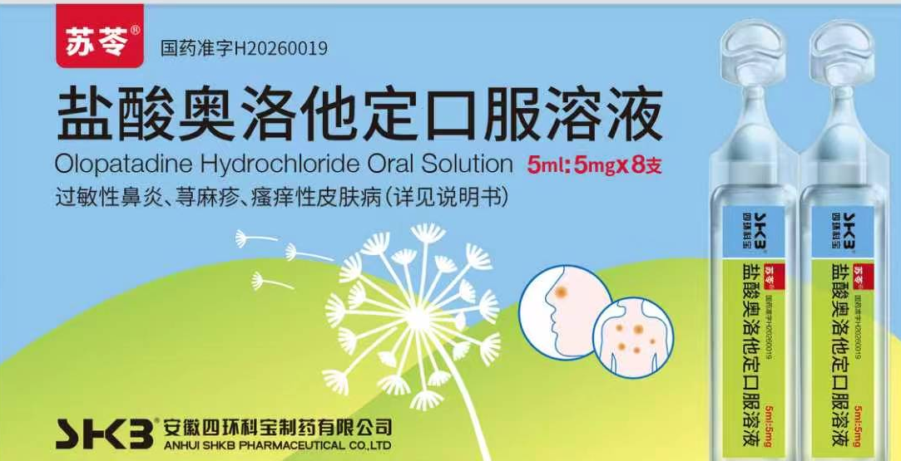

2.5ml:2.5mg、5ml:5mg
四环科宝制药
四环科宝制药
盐酸奥洛他定口服溶液
为解决儿童及吞咽困难等特殊患者精准给药而设计的无菌单剂量口服溶液！
安徽四环科宝制药有限公司

Slide 2
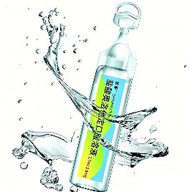





目录CONTENTS
基本信息
安全性
有效性
抗敏有效率高，多版国内外临床指南/共识一致推荐用药。
中国首个无菌工艺生产的口服溶液，全新给药方式，解决特殊人群用药困境，满足临床未满足的需求。
不良反应以轻中度为主，嗜睡等不良反应发生风险低，整体耐受性良好，适合患者长期规律使用。
创新型
公平性
2.2类创新药（无菌、无糖、无色素、无抑菌剂）BFS制剂技术创新突破,为特殊人群用药提供新的用药选择。
显著弥补药品目录短板，减轻医疗管理难度，促进医疗公平，符合保基本原则。
盐酸奥洛他定口服溶液（2.2类创新药）
完全符合国家医保“保基本、可持续”的核心原则，符合纳入国家医保目录的条件。

Slide 3
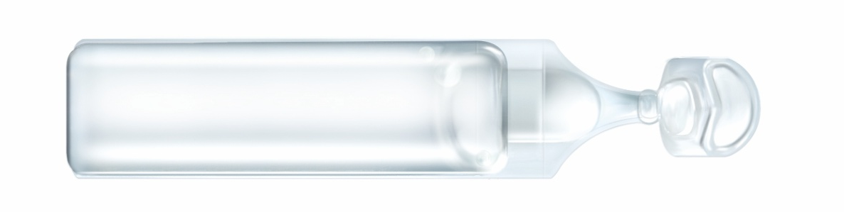
药品基本信息
通用名 | 盐酸奥洛他定口服溶液 | 商品名 | 苏苓® | 注册规格 | 2.5ml:2.5mg、5ml:5mg
适应症 | 成人：过敏性鼻炎、荨麻疹、瘙痒性皮肤病(湿疹、皮炎、痒疹、皮肤瘙痒症、寻常性银屑病、渗出性多形红斑)。 儿童：过敏性鼻炎、荨麻疹、瘙痒性皮肤病(湿疹、皮炎、皮肤瘙痒症)。
用法用量 | 成人：成人用量通常为1日2次，每次5ml, 早晨和晚上睡前各服1次。根据年龄及症状适当增减。 儿童：7岁以上儿童的用量通常为1日2次，每次5ml, 早晨和晚上睡前各服1次。2 岁至7岁儿童的用量通常为1日2次，每次2.5ml, 早晨和晚上睡前各服1次。
中国获批时间 | 2026年4月 |  |  | 目前大陆地区同通用名药品的上市情况 | 无
全球首次上市时间 /国家 | 2026年4月/中国 |  |  | 是否为OTC药品 | 否
参照药品建议 | 盐酸左西替利嗪口服溶液
与参照药品优势及不足 | 对比优势： 1、作用机制更全面：奥洛他定具备非竞争性拮抗组胺与稳定肥大细胞膜等多重机制，且为非镇静性抗组胺药，嗜睡等不良反应发生率低。 2、产品更安全：无菌、无糖、无色素、无抑菌剂，对于儿童、吞咽困难及免疫功能脆弱（如化疗后、重症患者等）或需长期用药的患者提供了“零抑菌剂、零感染风险”的更优选择。 3、剂型更便捷：单剂量口服溶液无需自行量取、剂量精准、即开即用即抛，克服了传统玻璃瓶易碎、胶塞影响药液稳定性、金属封口易伤手、开启困难、有药液残留、低龄患者依从性差及不便携带运输等缺陷，尤其适合临床及基层医疗机构和药店的仓储管理场景。

Slide 4
药品基本信息
2亿+过敏性鼻炎患者
我国儿童AR发病率高达28.5%
且逐年上升，亟需安全、便捷的治疗方案
疾病基本情况
过敏性疾病是全球最常见的慢性疾病之一，患病率约占世界人口的30%以上，被WHO列为21世纪四大非传染性疾病之一^{[1]}，我国过敏性鼻炎、特应性皮炎、银屑病及慢性瘙痒等患病率均呈显著上升趋势^{[2]}，仅过敏性鼻炎患者成人已超2亿^{[3]}、儿童发病率高达28.5%且逐年增加。^{[4]}
弥补未满足的治疗需求
1、提供更安全更强效的药物选择
现存部分H1受体拮抗剂机制单一，且存在镇静作用和抗胆碱作用等安全隐患。盐酸奥洛他定口服溶液多重机制，且为非镇静性抗组胺药物，强效安全。
2、满足特殊人群用药需求
单剂量口服溶液避免片剂吞咽困难、颗粒剂溶解不佳、大容量口服溶液分装不准、糖浆剂易污染等问题，可满足特殊人群用药需求。
3、首个无菌口服溶液，适应人群更广
无菌、无糖、无色素、无抑菌剂，减少儿童、糖尿病患者及特殊人群代谢负担，降低龋齿风险，适用人群更广。
《临床过敏疾病学》何韶衡 谢 华 魏庆宇 主编
陈丽萍等. 我国特应性皮炎、银屑病、痤疮和荨麻疹的患病率及危险因素. J Cent South Univ (Med Sci), 2020, 45(4):449-455
.2025年中国过敏性鼻炎市场研究报告
张建基,时蕾.《儿童过敏性鼻炎诊疗——临床实践指南》发病机制部分解读[J].中国实用儿科杂志,2019,34(3):182-187.DOI:10.19538/j.ek2019030606.
Notes:
本品的上市，直接回应了巨大的未满足临床需求。中国有超过2.4亿过敏性鼻炎患者，其中4000万是儿童。本品填补了低龄儿童（2岁以上）用药的空白，并为吞咽困难患者提供了福音，极大地提高了用药依从性。

Slide 5
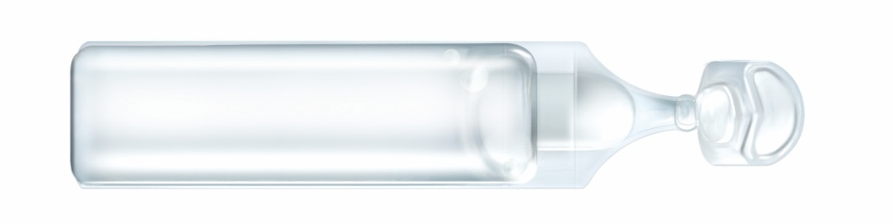
安全性
不良反应发生率低，临床应用获益佳
药品说明书收载的安全性信息
国内：参考下方药品说明书不良反应 ^{[5]}
 | ≥5% | ≥0.1%且<5% | <0.1% | 发生率不明
过敏 |  | 红斑样皮疹 | 水肿(颜面/四肢等)、瘙痒、呼吸困难
神经系统 | 嗜睡 | 倦怠感、口渴、头痛/头重感、头晕 | 注意力低下、麻木感 | 不自主运动 (颜面/四肢等 )
消化系统 |  | 腹部不适、腹痛、腹泻、恶心 | 便秘、口炎/口角炎/舌 痛、胃部烧灼感、食欲亢进 | 呕吐
肝脏 |  | 肝功能异常[ALT(GPT)、AST(GOT)、LDH、γ-GTP、Al-P、总胆红素上升]
药品在国外不良反应发生情况
国外：日本PMDA最新的药物安全性调查报告数据：依据盐酸奥洛他定0.5%再审查报告书，对0~6岁的758例患者进行了安全性分析调查，总不良反应发生率为1.3%（10例） ^{[6]} ，均不严重。
5.盐酸奥洛他定口服溶液说明书
6.アレロック顆粒 0.5%·日本 PMDA 药品 再審査報告書 平成 28 年 12 月 27 日

Slide 6
安全性
不良反应发生率低，临床应用获益佳
01
与目录内同类药品安全性方面的主要优势
盐酸奥洛他定嗜睡等不良反应发生率低于盐酸左西替利嗪
依据盐酸奥洛他定及盐酸左西替利嗪产品说明书不良反应反应板块^{[5、7]}，盐酸奥洛他定的总不良反应发生率及常见不良反应嗜睡率低于盐酸左西替利嗪，且无鼻咽炎、发热等不良反应，安全性更高。
发生率 通用名 | 例数 | 总不良反应发生率 | 嗜睡 | 鼻咽炎 | 发热
盐酸左西替利嗪 | 935 | 15.1% | 5% | 6% | 4%
盐酸奥洛他定 | 9620 | 11% | 3.4% | 0 | 0
无菌+无糖+无色素+无抑菌剂的配方优势:
无菌工艺：采用无菌生产工艺要求生产，大幅降低感染风险，适合免疫力低下、术后及消化道疾病患者。
无糖配方：不含蔗糖、果糖，糖尿病、肥胖人群及儿童均可安全使用，降低龋齿风险。
无色素：不含色素，减少过敏反应，减轻代谢负担，规避潜在安全隐患，适配体弱、过敏体质人群及低龄儿童。
无抑菌剂：不添加尼泊金酯类、苯甲酸等抑菌剂，避免肠道菌群紊乱、黏膜刺激及过敏反应，适合慢性过敏人群长期服用。
02
与目录内同类药品安全性方面的主要不足
无
5.盐酸奥洛他定口服溶液说明书
7.盐酸左西替利嗪口服溶液说明书

Slide 7
有效性
抗敏有效率高，指南/共识一致推荐
科室 | 临床推荐 | 推荐内容 | 编制单位
儿科 | 《抗组胺H1受体药在儿童常见过敏性疾病中应用的专家共识》 | 推荐盐酸奥洛他定（5 mg，每天2次）有一定的缓解瘙痒的作用 | 中华医学会变态反应学分会儿童过敏和哮喘学组 中华医学会儿科学分会呼吸学组哮喘协作组
 | 《儿童皮肤源性慢性瘙痒管理专家共识》 | 奥洛他定(>2岁)可望缓解慢性特发性荨麻疹的瘙痒症状。 | 中国妇幼保健协会儿童变态反应专业委员会 儿童皮肤病学组
皮肤科 | 《慢性瘙痒管理指南(2024版)》 | 奥洛他定具有抗炎作用，对多种慢性炎症性皮肤病引起的瘙痒有一定效果（证据等级C），在倍增剂量情况下作用更为明显，且不良反应并无显著增加 | 中国医师协会皮肤科医师分会
 | 《抗组胺药在皮肤科应用专家共识》 | 奥洛他定可以拮抗神经源性瘙痒、降低抗原提呈细胞的功能等 | 中国中西医结合学会皮肤性病专业委员会环境与职业性皮肤病学组
 | 《抗组胺药治疗皮炎湿疹类皮肤病临床应用专家共识》 | 奥洛他定可以拮抗神经源性瘙痒、降低抗原提呈细胞功能等。多数⽪炎湿疹类⽪肤病病程⻓，需⻓期⽤药，应⾸选⼆代⾮镇静性抗组胺药。⼉童由于学习原因，也应⾸选⽆中枢抑制作⽤的⼆代抗组胺药。此外，还应选⽤⼉童合适的剂型。⼆代⾮镇静性抗组胺药包括奥洛他定等 | 中国中西医结合学会皮肤性病专业委员会环境与职业性皮肤病学组北京中西医结合学会环境与健康专业委员会皮炎学组中国中药协会皮肤病药物研究专业委员会湿疹学组
 | 《2020 guidelines for the diagnosis and treatment of prurigo》 | Non-sedative-Olopatadine hydrochloride | 日本德川市国立防卫医科大学皮肤科 日本长崎大学医学科学部皮肤科，长崎市 日本滨松市滨松大学医学院皮肤科 日本京都大学医学研究生院皮肤科
耳鼻喉科 | 《Japanese guidelines for allergic rhinitis 2020》 | <Second-generation>-Olopatadine | 国际过敏学协会
 | 《口服 H1 抗组胺药治疗变应性鼻炎广州共识(2020 精要版)》 | 第2代H1抗组胺药可以被血脑屏障内皮细胞的P糖蛋白清除，因而其中枢镇静作用较第1代H1抗组胺药显著减轻，且一般无抗胆碱能的副作用。代表药物：奥洛他定 | 中国鼻病研究协作组

Slide 8
有效性
抗敏有效率高，指南/共识一致推荐
一、与目录内同类药品有效性方面的主要优势
盐酸奥洛他定治疗过敏性鼻炎、荨麻疹、皮肤瘙痒症的疗效显著。（p<0.01）
依据日本PMDA再审查报告书^{[6]}，盐酸奥洛他定在儿童患者中的最新有效性评估数据详见下表。经χ²检验， p<0.01，疗效差异有统计学意义，盐酸奥洛他定治疗过敏性鼻炎、荨麻疹、皮肤瘙痒症的疗效显著。
日本PMDA再审查报告书中关于本药品有效性的描述
药物名称 | 过敏性鼻炎 | 荨麻疹 | 皮肤瘙痒症
盐酸奥洛他定 | 96.7% | 98.8% | 96.6%
盐酸奥洛他定治疗过敏性鼻炎的有效性显著优于盐酸左西替利嗪（p<0.01）
依据日本PMDA再审查报告书^{[6,8]}，两种口服抗组胺药在儿童患者中的最新有效性评估数据详见下表。经χ2检验， p<0.01，疗效差异有统计学意义，盐酸奥洛他定治疗过敏性鼻炎的有效性显著优于盐酸左西替利嗪。
与对照药品疗效相比较本药品的主要优势
组别 | 年龄 | 例数 | 有效例数 | 过敏性鼻炎有效率 | P值
盐酸奥洛他定 | 0~6岁 | 361 | 349 | 96.7% | ——
盐酸左西替利嗪 | 0.5~7岁 | 345 | 262 | 75.9% | <0.01#
二、与目录内同类药品有效性方面的主要不足
无
6.アレロック顆粒 0.5%·日本 PMDA 药品 再審査報告書 平成 28 年 12 月 27 日
8.ザイザルシロップ 0.05%·日本 PMDA 药品 再審査報告書 令和 2 年 5 月 14 日

Slide 9
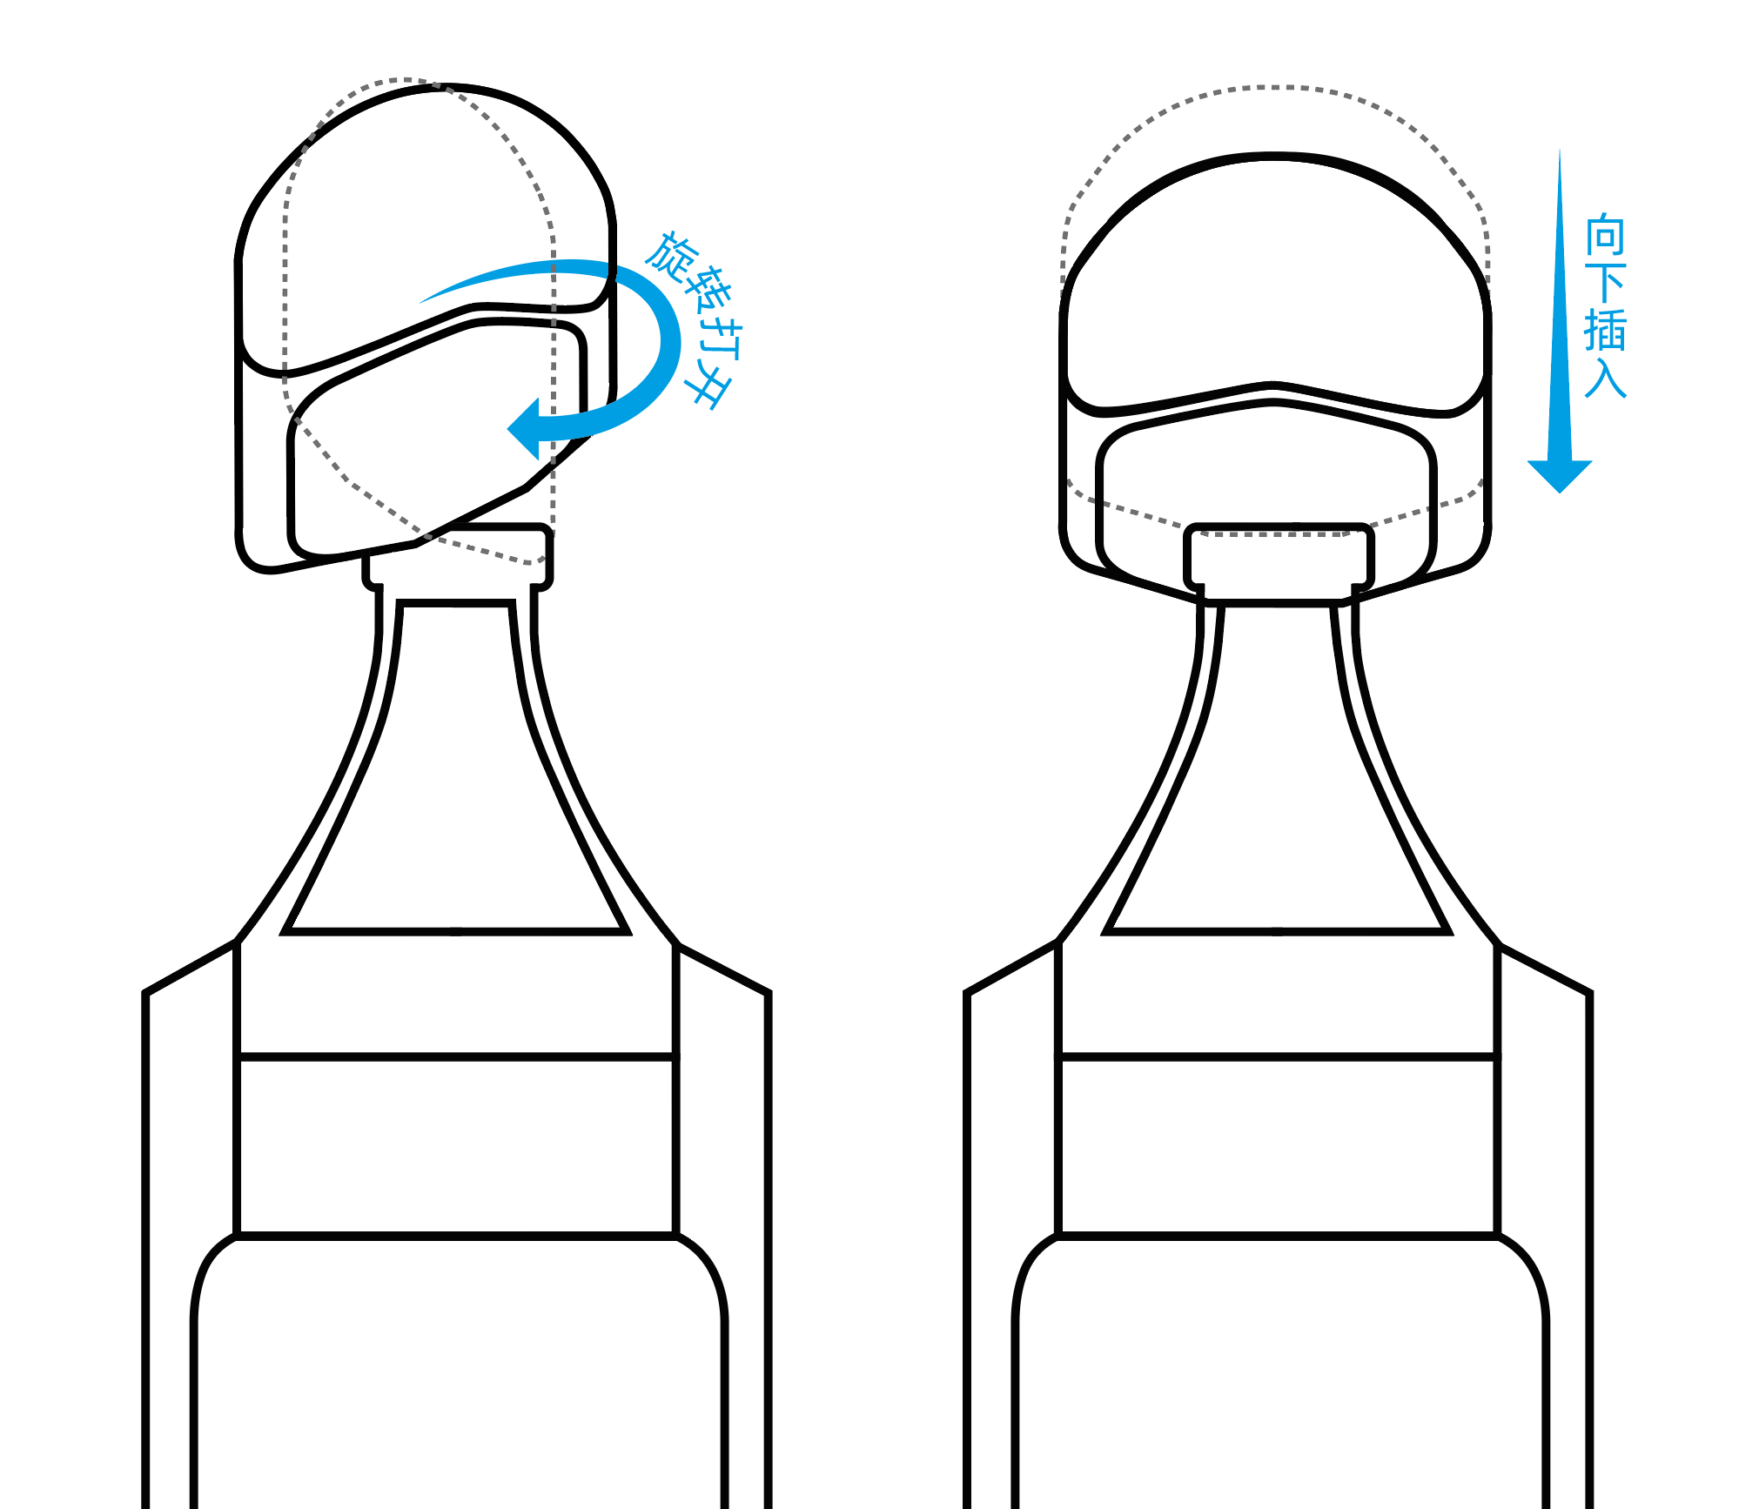
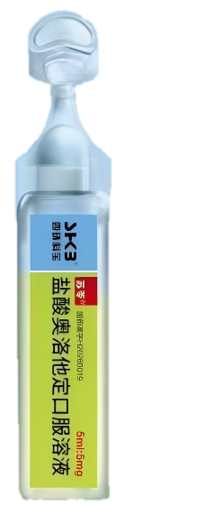

创新性
中国首个无菌口服溶液，解决特殊人群用药困境
主要创新点
该创新带来的疗效或
安全性方面的优势
创新点：
中国首个无菌口服溶液；
无糖、无色素、无抑菌剂；
单剂量口服溶液符合国家鼓励儿童剂型的研制开发导向。
药品注册分类为：
2.2类创新药
是否为自主知识产权的创新药
是
无菌：中国首家无菌口服溶液，零抑菌剂、零感染风险，适合免疫脆弱及长期用药患者。
单剂量口服溶液：单剂量口服溶液符合国家鼓励儿童剂型的研制开发导向；即开即用即抛，剂量精准，材质无破碎风险，携带便捷。
无糖·无色素·无抑菌剂：减少儿童及特殊人群代谢负担，避免龋齿、神经系统及肠道菌群等潜在风险。
多重机制·非镇静性：强效拮抗组胺+稳定肥大细胞膜等多重作用机制，嗜睡等不良反应发生率低。

Slide 10


公平性
弥补目录短板，减轻临床管理难度，安全经济保基本
目录短板：显著弥补空白
临床管理难度
符合“保基本”原则
▌可减少医保支出，减轻医保负担
纳入医保可弥补目录内同类药物剂型的不足，不增加医保负担，对医保基金影响有限。
▌ 明确2岁以上儿童用法用量
盐酸奥洛他定口服溶液儿童适应症及用法用量明确，不存在滥用风险，便于临床管理。
▌ 满足儿童适宜剂型需求
当前医保目录内抗组胺药种类虽多，但针对2-6岁低龄儿童的口服溶液剂型较少。本品的纳入将有效填补奥洛他定无口服溶液剂型这一重要儿童临床用药顺位空白，为患儿提供具备更高的安全性和依从性的治疗方案。
▌可提高依从性，避免无效治疗
临床中儿童及吞咽困难患者依从性不佳，单剂量口服溶液可确保患者精准、便捷用药，可提高患者第一次就诊的治疗成功率，大幅降低第一次治疗失败重复就诊导致的社会综合成本。
▌ 更具经济性，符合保基本原则
本品多重作用机制，能减少联合用药频次，降低叠加药费，治疗成本可控，可减轻患者负担，减少医保基金支出，符合保基本原则。
▌ 临床管理难度低，易于推广
作为单剂量口服溶液，本品服用方便，剂量精准且易于掌握，不会为临床诊疗带来额外的管理负担，可快速融入现有的临床治疗路径中。
▌ 满足吞咽困难等特殊人群需求
为儿童、老年患者及其他吞咽功能障碍人群提供了有效的治疗选择，充分体现了医保制度对特殊群体的人文关怀与用药保障。
▌ 促进医疗资源与健康机会公平
通过纳入医保，让儿童、老年人及吞咽困难等特殊群体，能够获得有效安全的药物治疗，切实减少因药品可及性不足带来的医疗资源不平等问题。
▌ 满足免疫功能低下人群需求
免疫功能脆弱（如化疗后、器官移植后、重症患者或儿童、老年人）或需长期用药的患者提供了“零抑菌剂、零感染风险”的更优选择。

